Slide 1
信，也許不易！

Slide 2
2019年主題：愛神愛人，踐信於行。

Slide 7
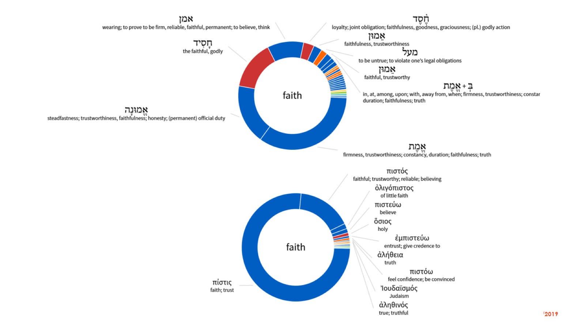

Slide 8
信念

Slide 9
信念

Slide 17
希伯來書成書時的羅馬帝國 ~A.D.96

Slide 18
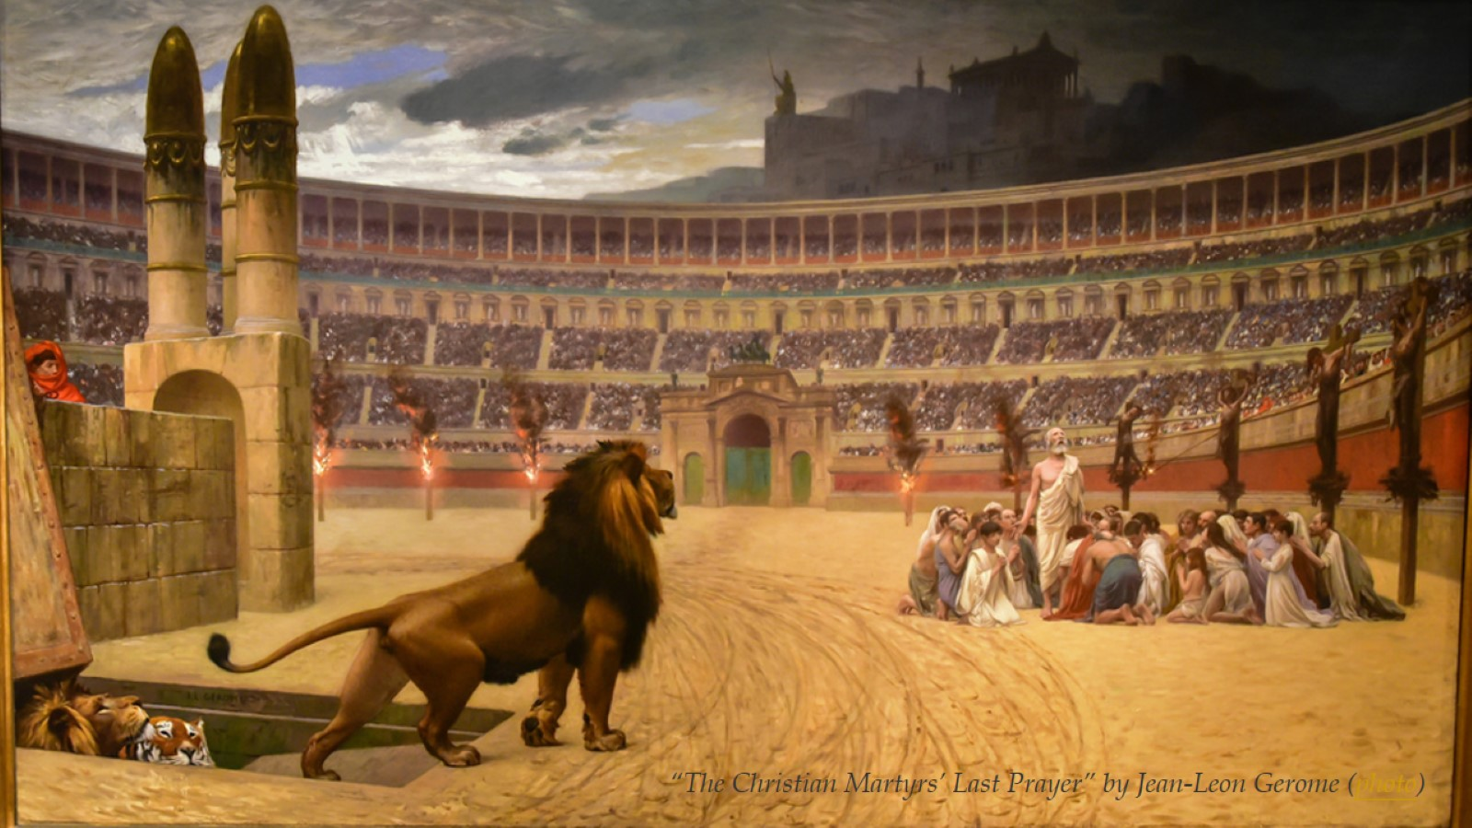

Slide 19
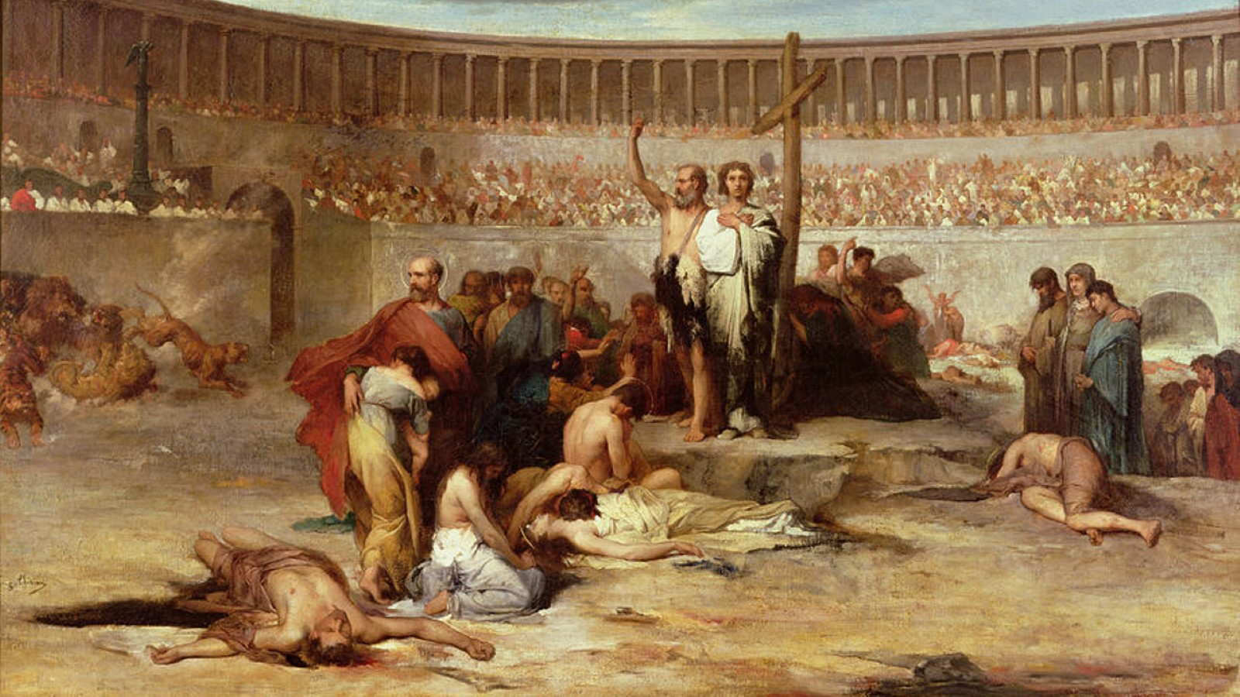

Slide 20
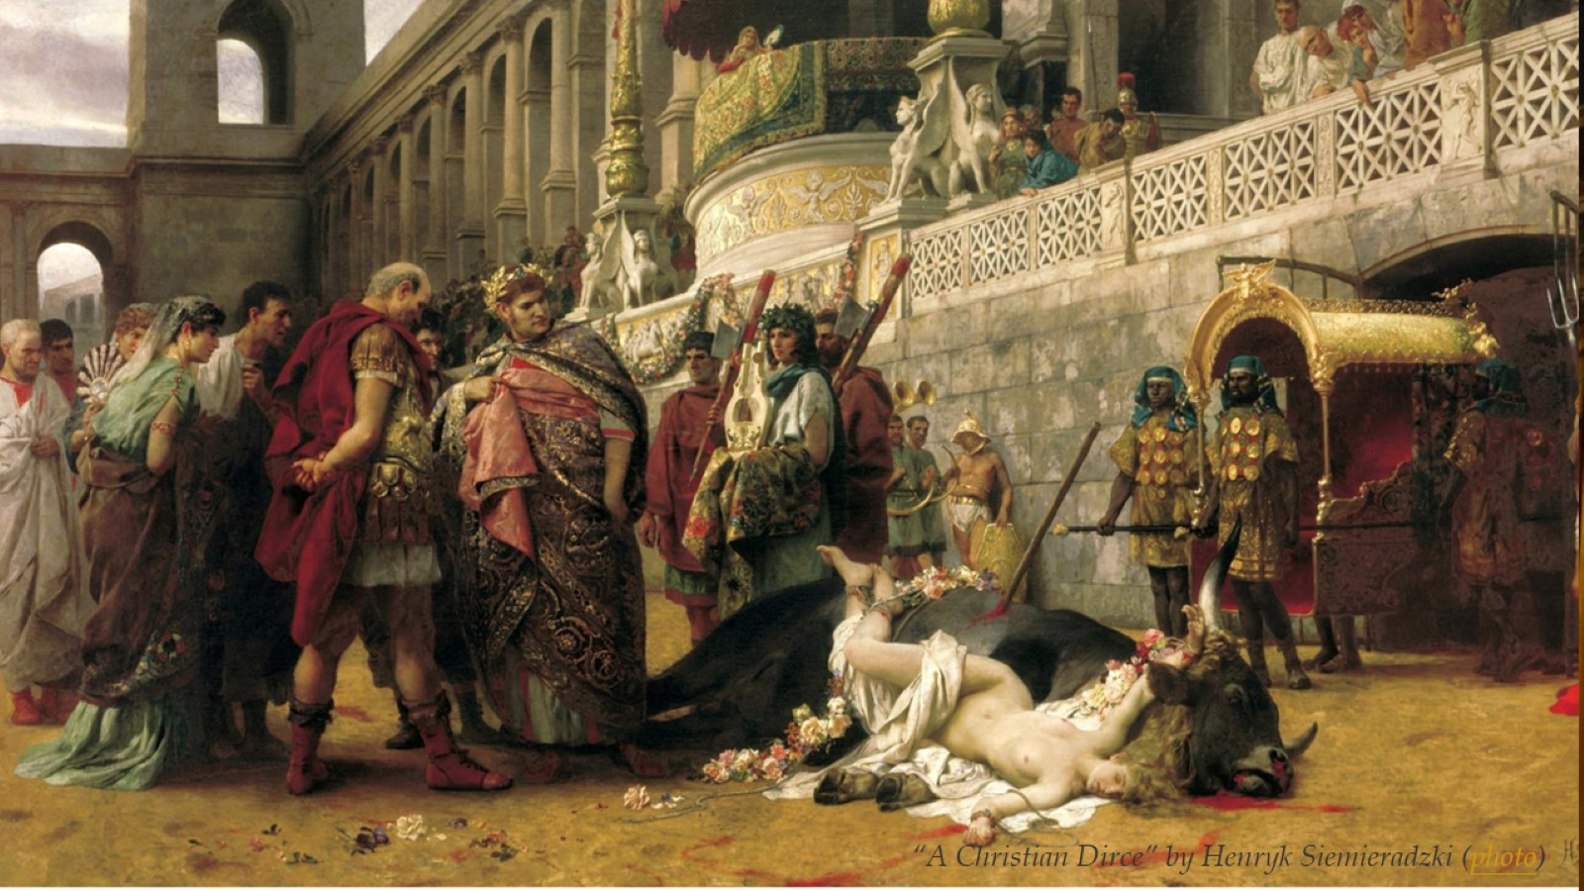

Slide 22
主題經文(希伯來書11章──新漢語譯本)

Slide 23
主題經文(希伯來書11章──新漢語譯本)

Slide 24
主題經文(希伯來書11章──新漢語譯本)

Slide 25
主題經文(希伯來書11章──新漢語譯本)

Slide 26
主題經文(希伯來書11章──新漢語譯本)

Slide 28
希伯來書十一章之「開首」

Slide 29
確據

Slide 31
第一組人物 上古的義人

Slide 32
希伯來書十一章之「鑰節」

Slide 33
希伯來書十一章之「鑰節」

Slide 35
主題經文(希伯來書11章──新漢語譯本)

Slide 36
主題經文(希伯來書11章──新漢語譯本)

Slide 37
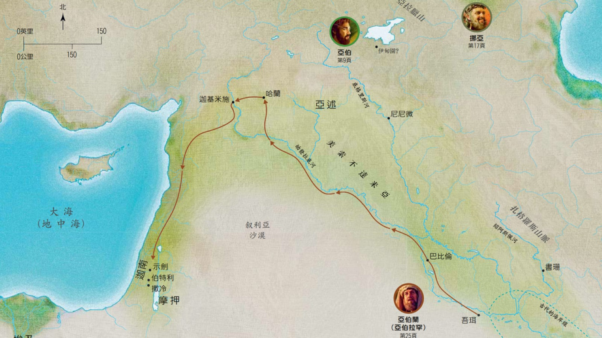

Slide 41
第二組人物

Slide 42
主題經文(希伯來書11章──新漢語譯本)

Slide 43
主題經文(希伯來書11章──新漢語譯本)

Slide 44
主題經文(希伯來書11章──新漢語譯本)

Slide 46
第二組人物

Slide 48
主題經文(希伯來書11章──新漢語譯本)

Slide 49
主題經文(希伯來書11章──新漢語譯本)

Slide 50
主題經文(希伯來書11章──新漢語譯本)

Slide 52
第三組人物

Slide 53
主題經文(希伯來書11章──新漢語譯本)

Slide 54
主題經文(希伯來書11章──新漢語譯本)

Slide 55
希伯來書十一章之「結尾」

Slide 56
希伯來書十一章之「結尾」

Slide 57
希伯來書十一章之「結尾」

Slide 61
對應雅各書 2章18-26節

Slide 62
對應雅各書 2章18-26節

Slide 64
2019年主題：愛神愛人，踐信於行。

Slide 65
康泉堂的使命：

Slide 66
主耶穌身邊的門徒圈

